Slide 1
Живая азбука
МКОУ «Новохоперская ООШ»
Учитель начальных классов
Попова Ольга Александровна

Slide 2
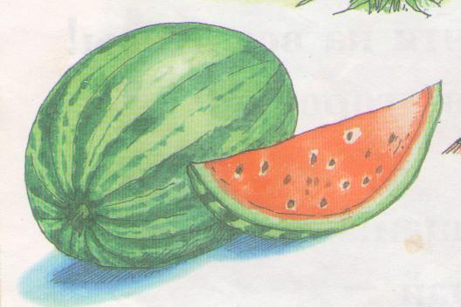
А
Аист
Арбуз
Апельсин

Slide 3
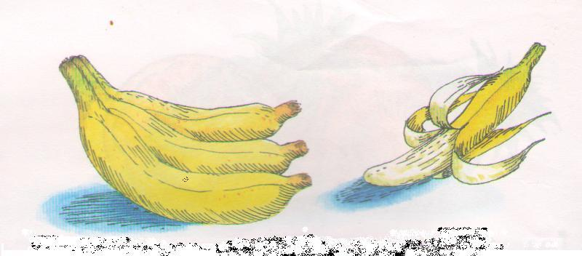
Б
Банан
Бегемот
Барабан

Slide 4
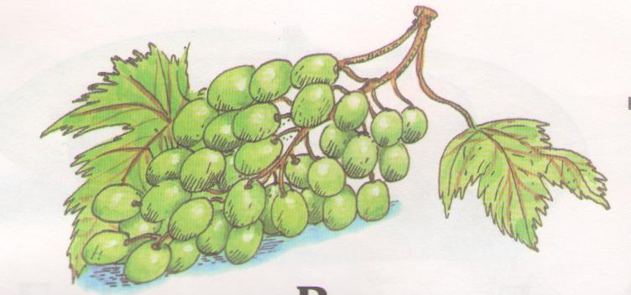
В
Виноград
Вишня
Веник

Slide 5
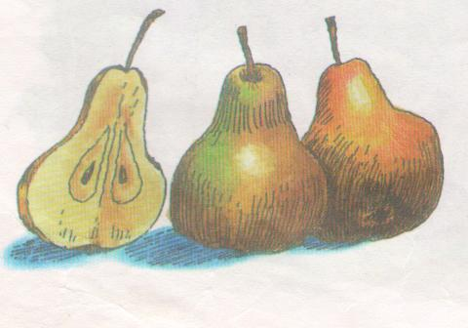
Г
Груша
Гранат
Гриб

Slide 6
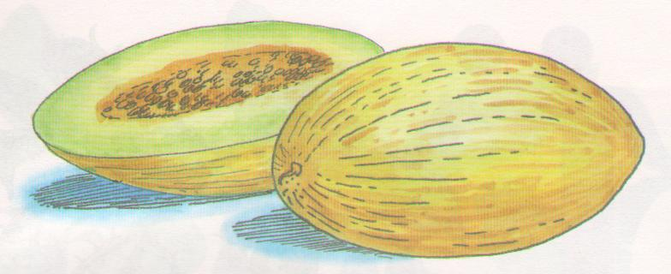
Д
Дыня
Дом
Дерево

Slide 7
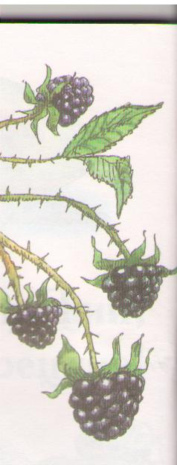
Е Ё
Ежевика
Ёлка
Ель

Slide 8
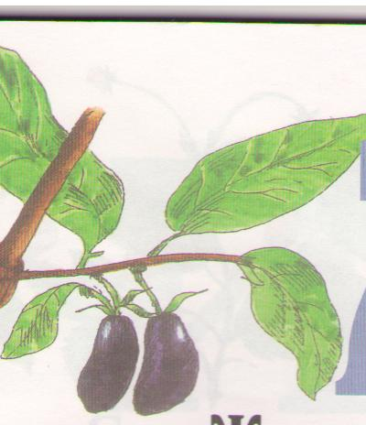
Ж
Жимолость
Жизнь
Железо

Slide 9
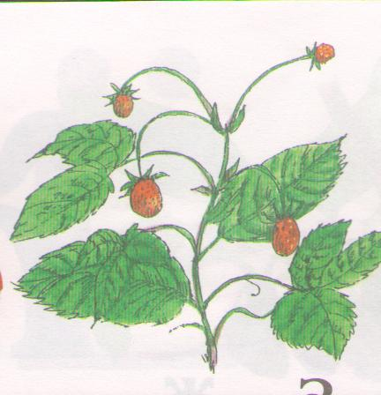
З
Звенигород
Земляника
Земля

Slide 10
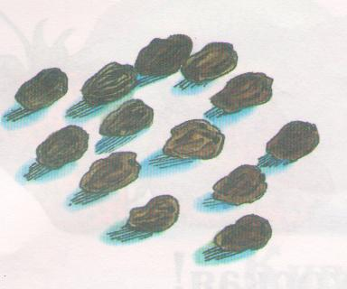
И
Индия
Изюм
Индюк

Slide 11
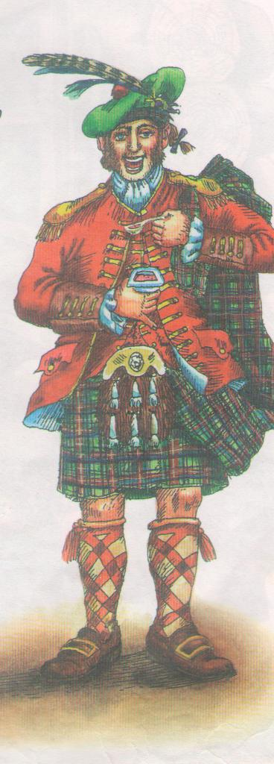
Й
Йог
Йогурт
Йод

Slide 12
К
Костяника
Клубника
Конь

Slide 13
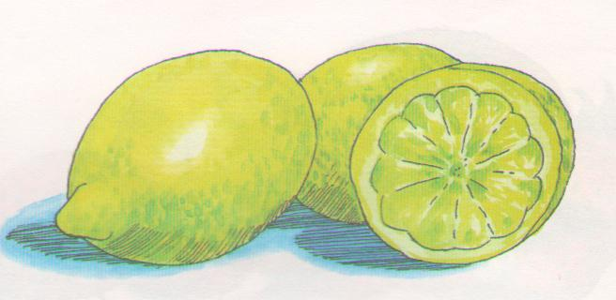
Л
Лимон
Липа
Лужа

Slide 14
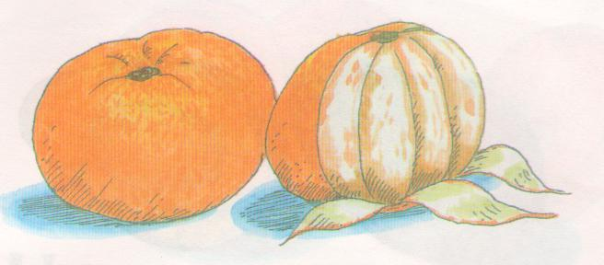
М
Манго
Малина
Мама

Slide 15
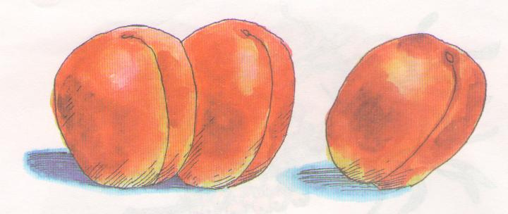
Н
Нектарины
Нитки
Ножницы

Slide 16
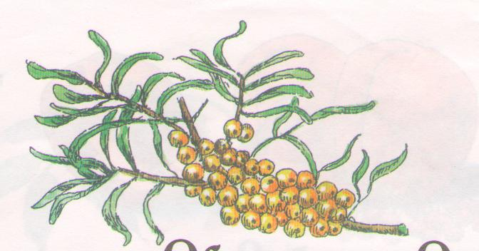
О
Озеро
Облепиха
Олень

Slide 17
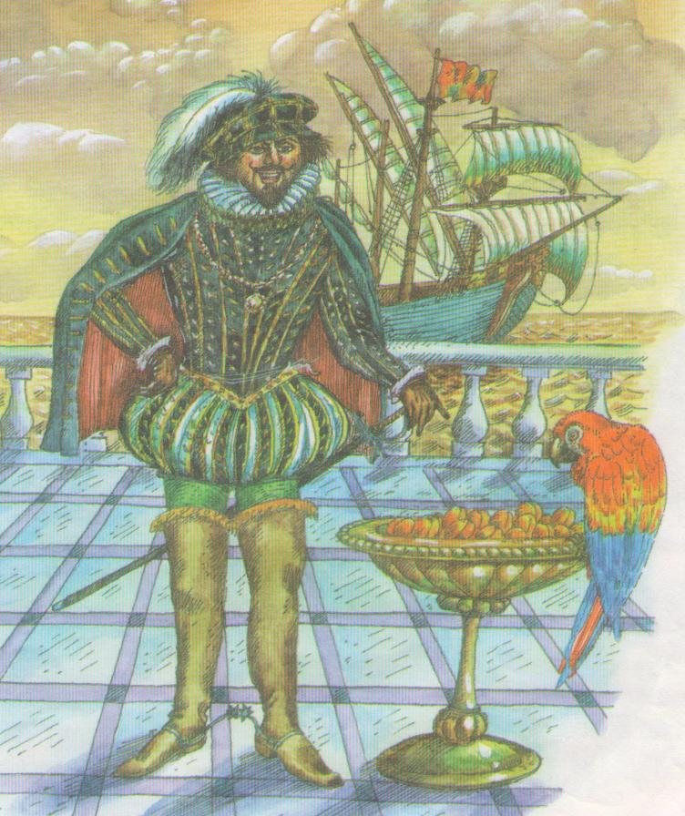
П
Персики
Пекарь
Попугай

Slide 18
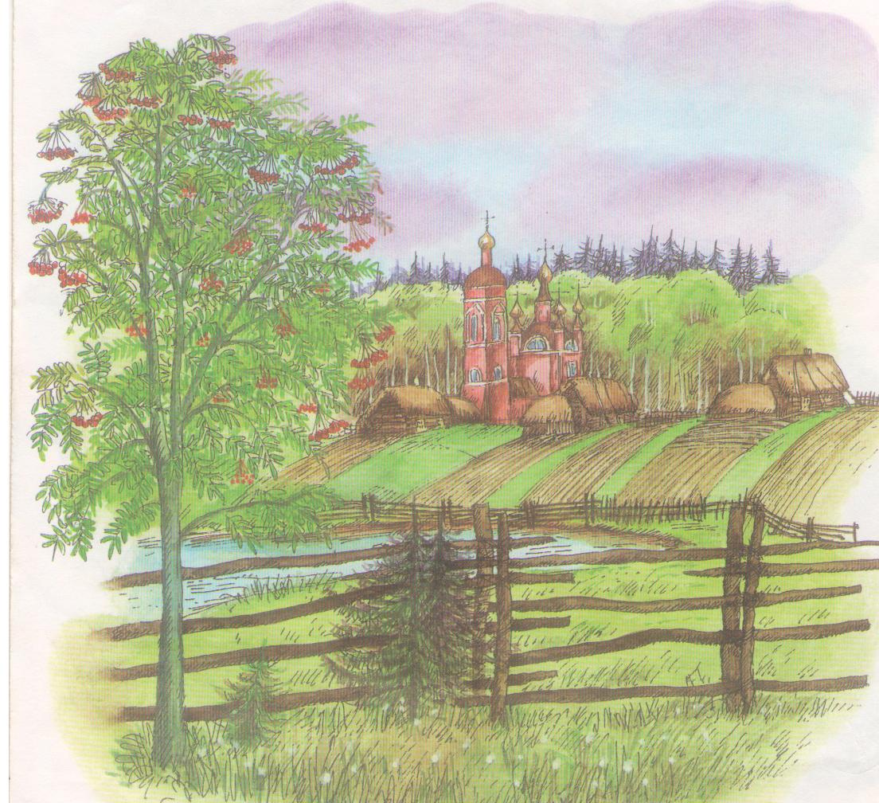
Р
Россия
Родина
Рябина

Slide 19
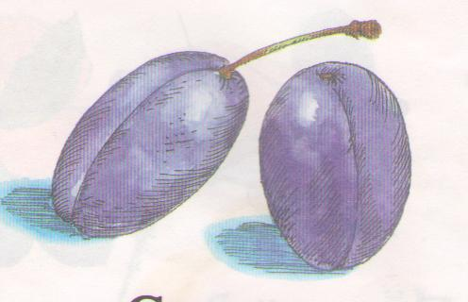
С
Слива
Смородина
Стекло

Slide 20
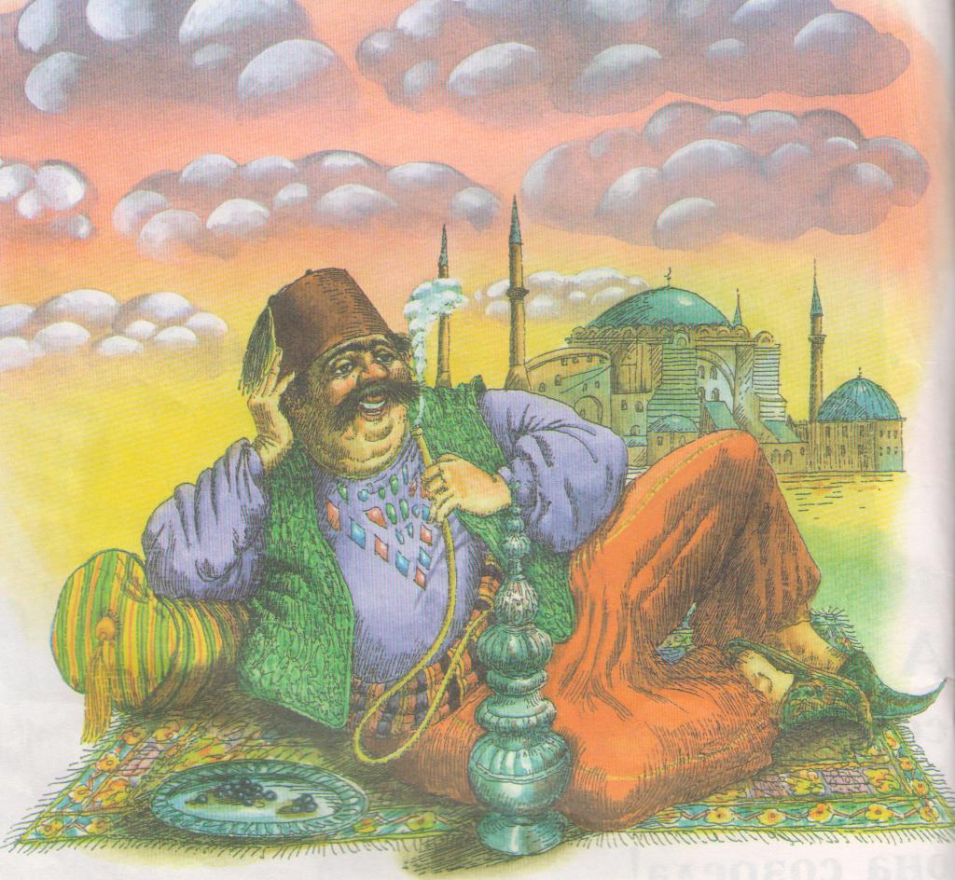
Т
Трубка
Туфли
Тыква

Slide 21
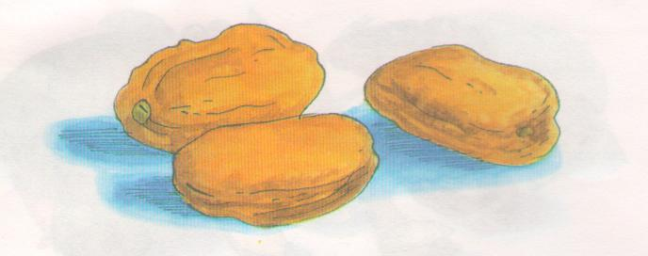
У
Утюг
Утро
Урюк

Slide 22
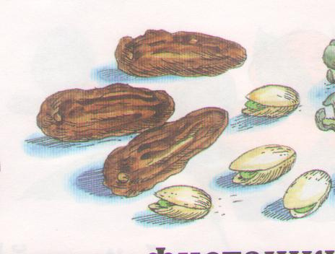
Ф
Финики
Фисташки
Форточка

Slide 23
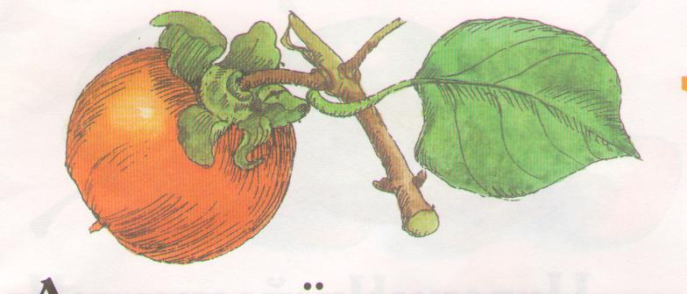
Х
Хурма
Халва
Хлеб

Slide 24
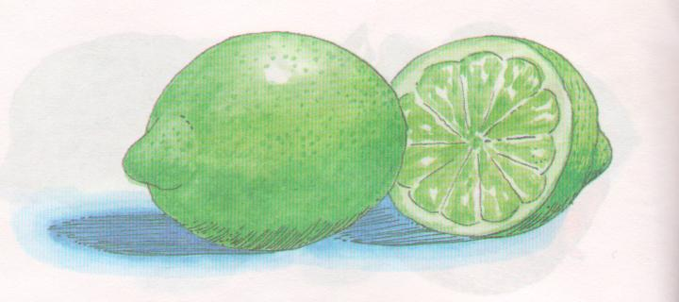
Ц
Цитрусы
Цапля
Цветок

Slide 25
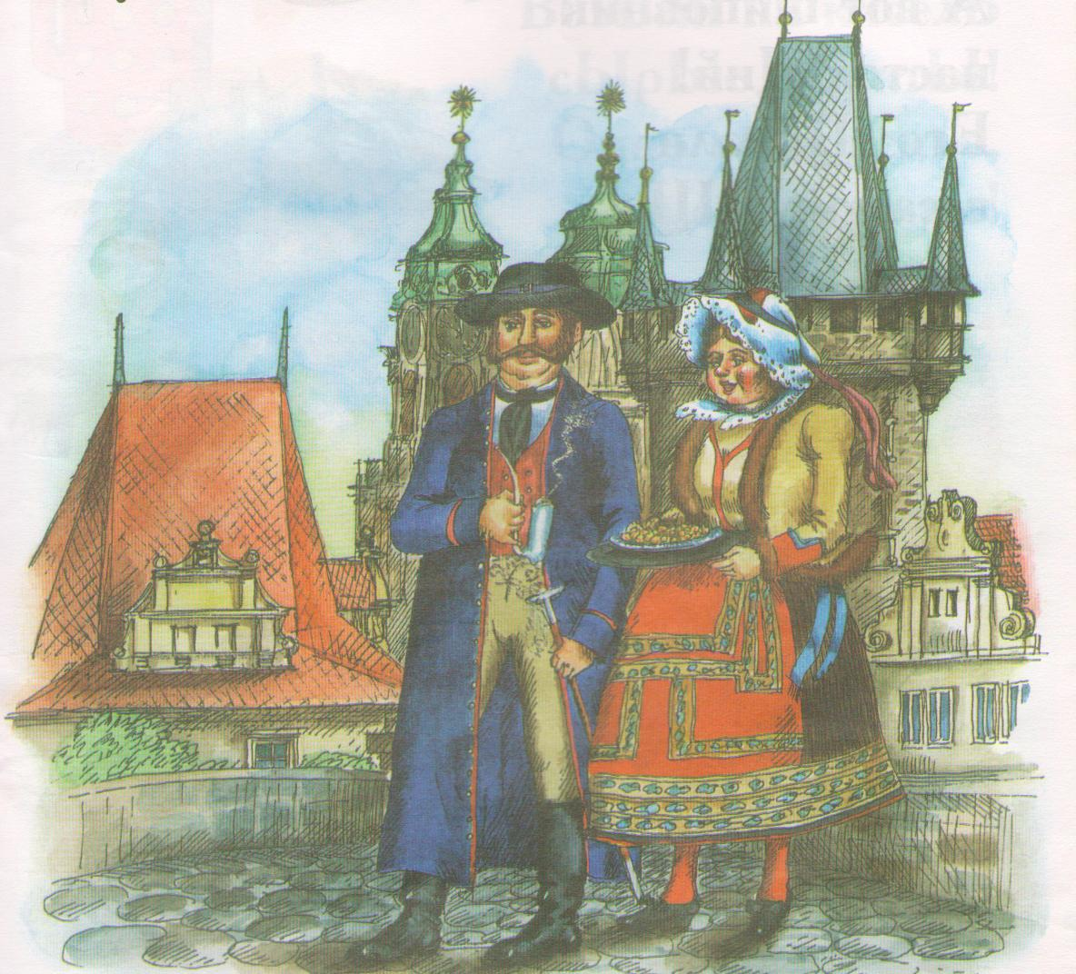
Ч
Черешня
Черепаха
Чашка

Slide 26
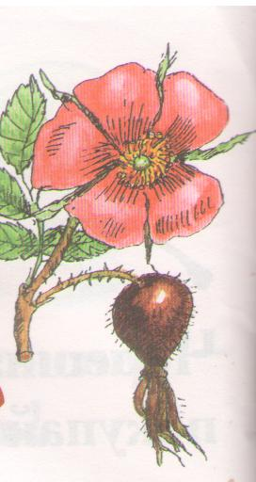
Ш Щ
Шиповник
Шишки
Щётка

Slide 27
Ь Ъ Ы

Slide 28
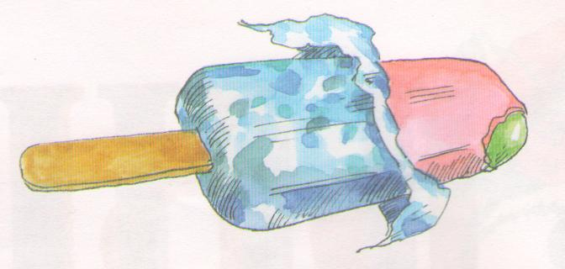
Э
Эскимо
Эскимос
Экскурсия

Slide 29
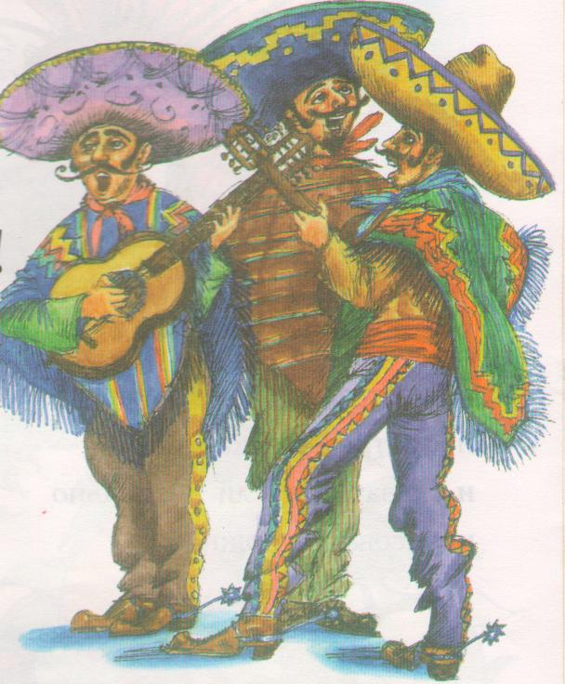
Ю
Юг
Юнга
Юла

Slide 30
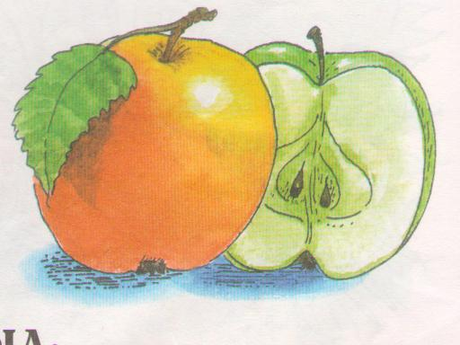
Я
Яблоко
Яблони
Ямка

